Slide 1
Algoritmi za brzo učenje na neprijateljskim primjerima
Autor: Dominik Jambrović
Mentor: prof. dr. sc. Siniša Šegvić

Slide 2
Sadržaj
Uvod
Robusno učenje
Eksperimenti
Budući rad
Diskusija

Slide 3
Uvod
sigurnost umjetne inteligencije
neprijateljski primjeri
zatrovani podatci

Slide 4
Robusno učenje
Klasični načini
učenje metodom FGSM
učenje metodom PGD
Novi načini
„besplatno” učenje
brzo učenje
nadogradnje brzog učenja

Slide 5
Eksperimenti

Slide 6
Izvođenje eksperimenata
skup podataka CIFAR-10
arhitektura ResNet-18
korištenje računanja u mješovitoj preciznosti
izvođenje eksperimenata na platformi Kaggle (2x NVIDIA T4)

Slide 7
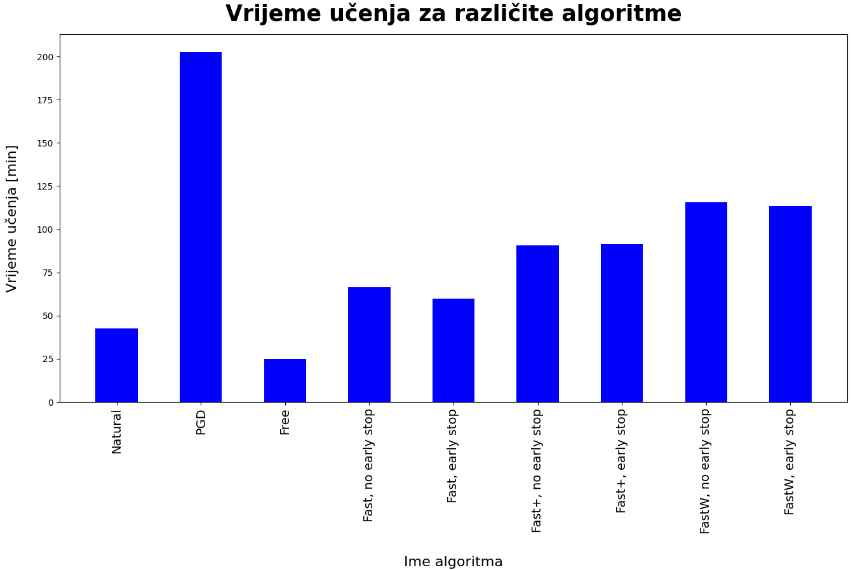

Slide 8
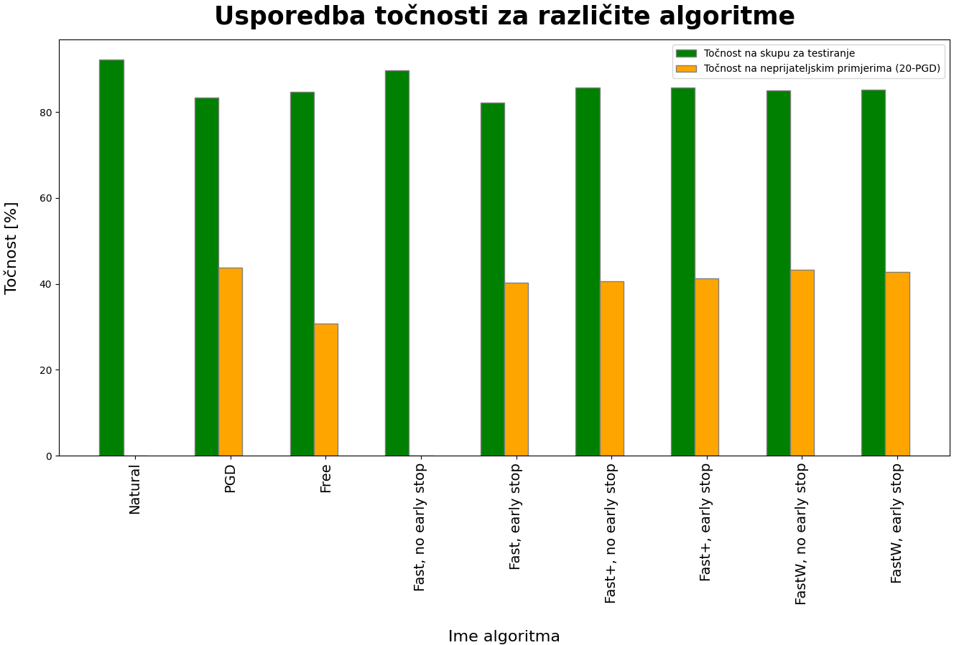

Slide 9
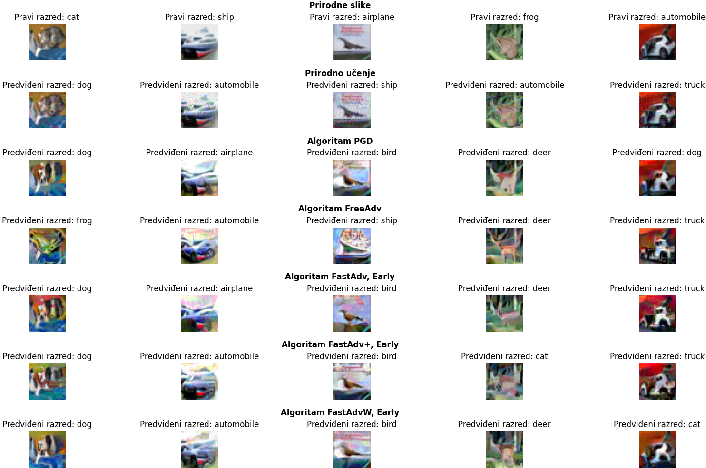

Slide 10
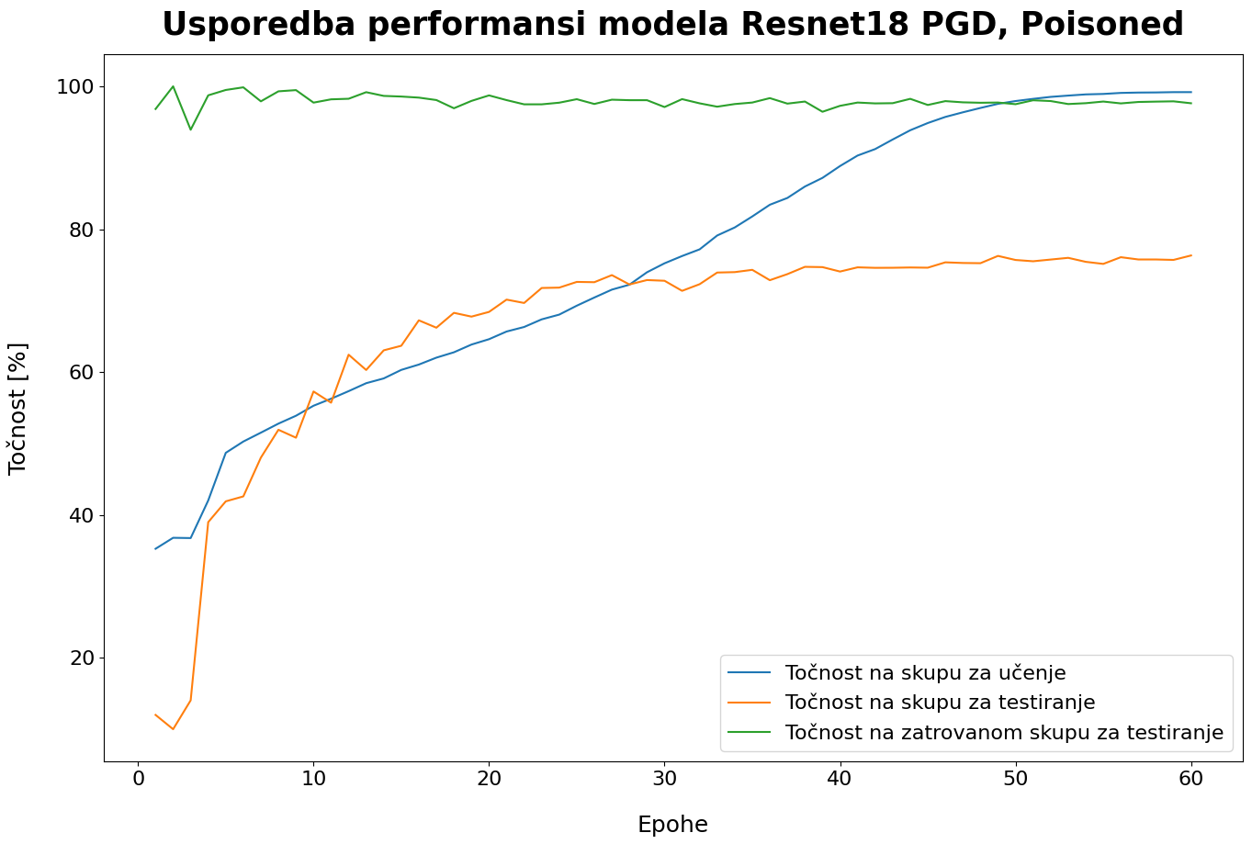

Slide 11
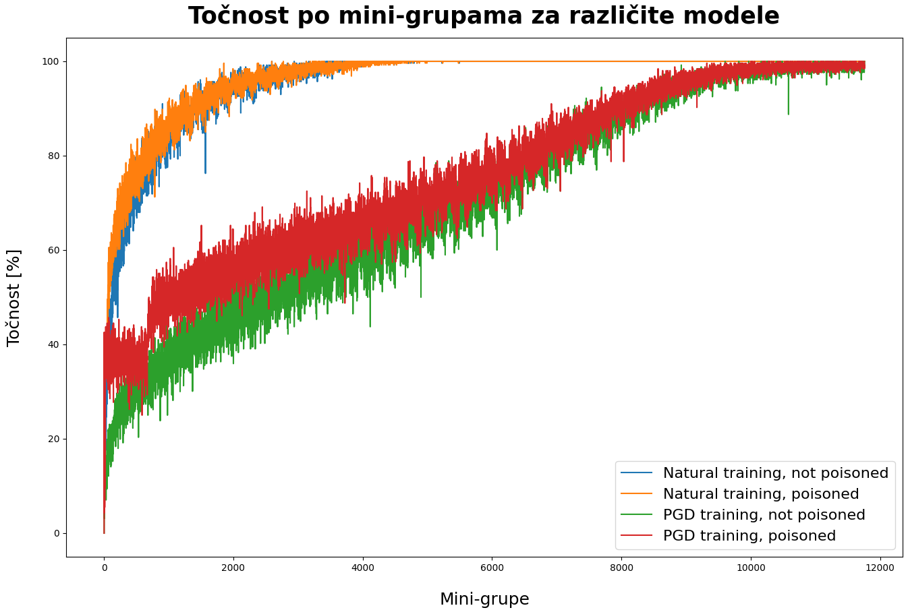

Slide 12
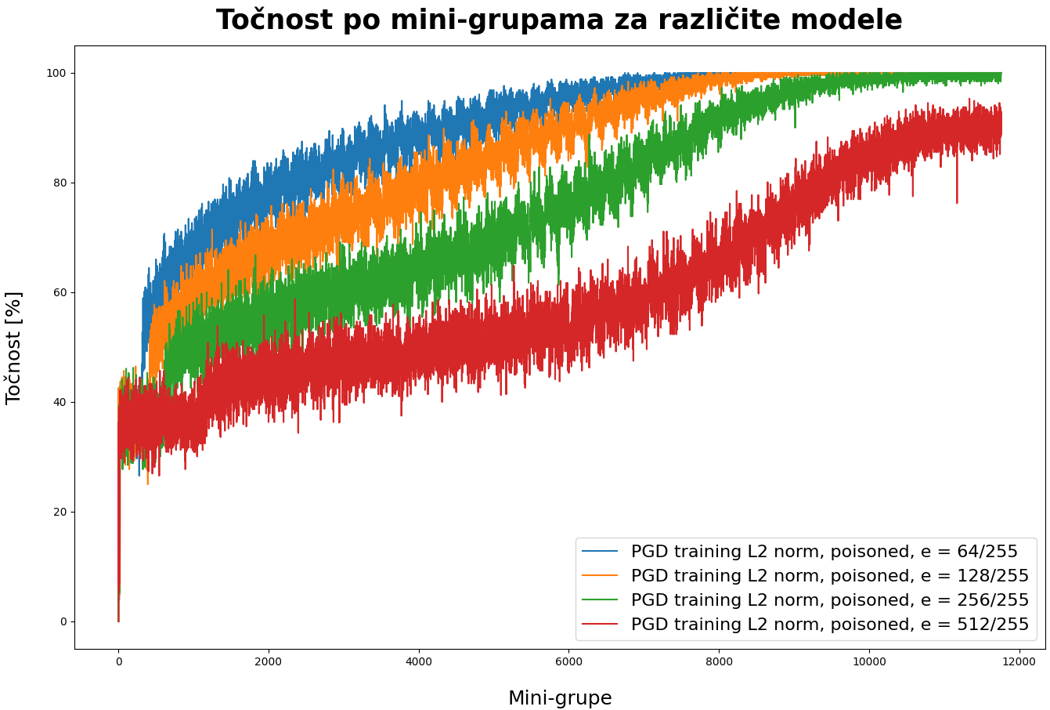

Slide 13
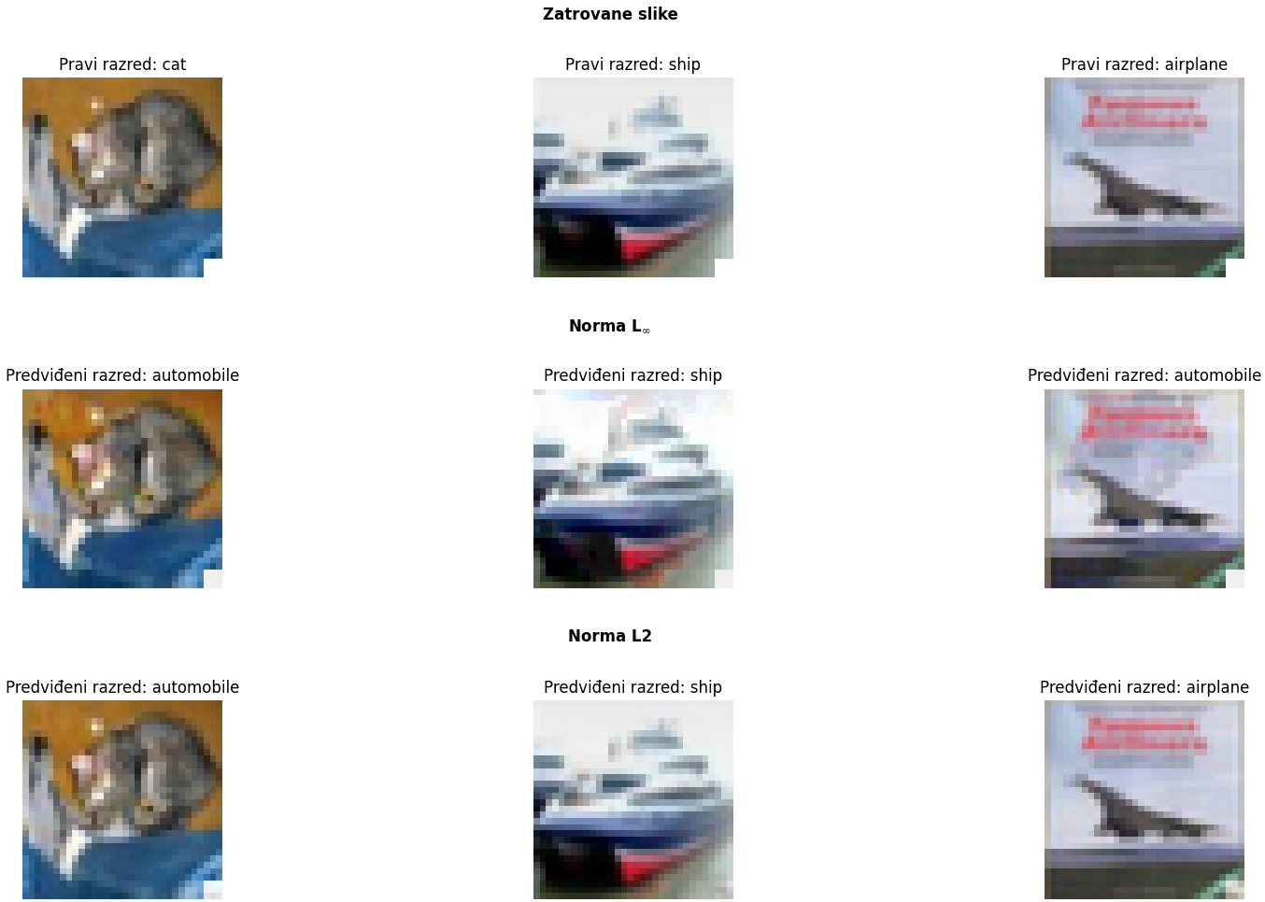

Slide 14
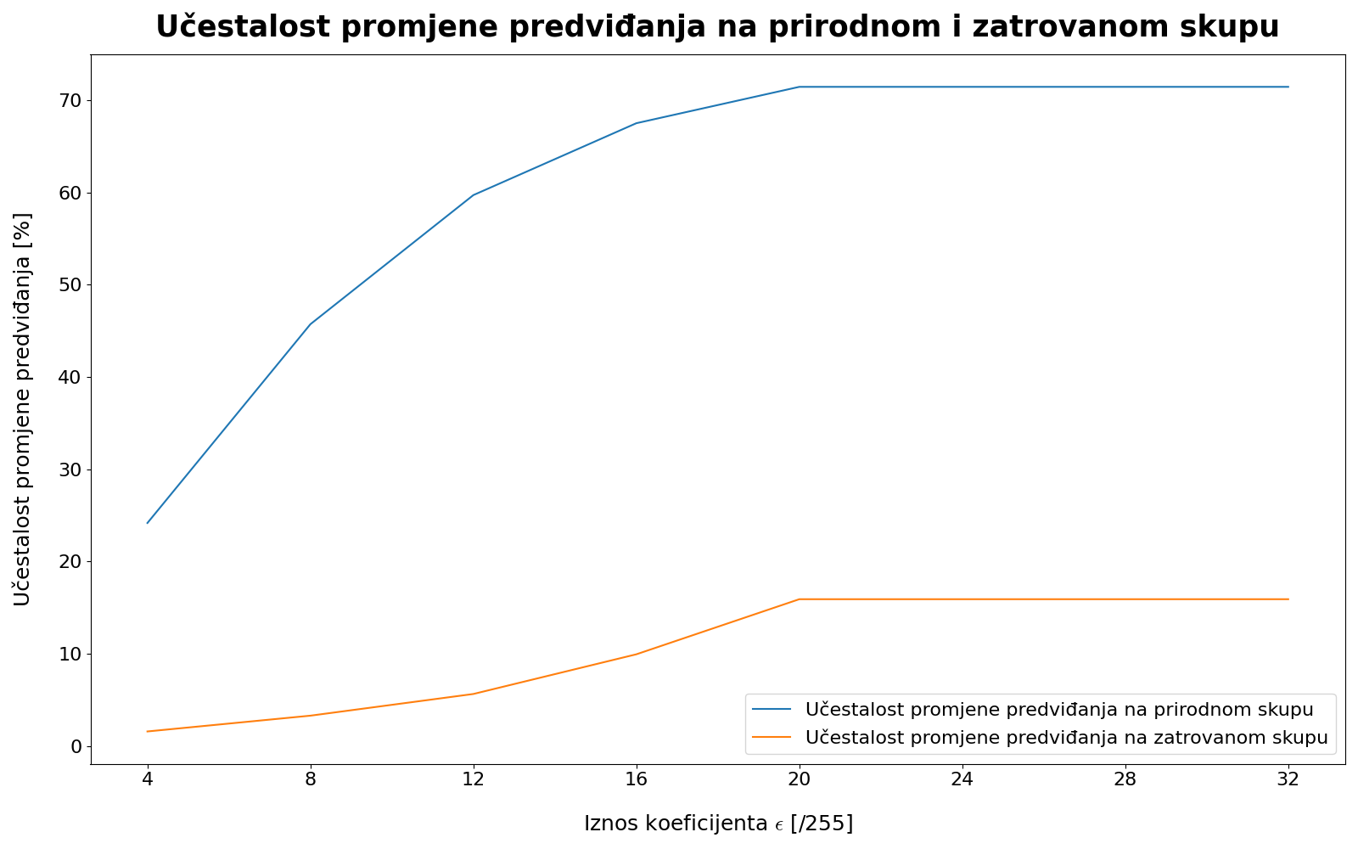

Slide 15
Budući rad
Algoritmi za brzo robusno učenje
primijeniti metode na kompleksnije arhitekture
mogućnost kombiniranja „besplatnog” i brzog učenja
Detekcija zatrovanih podataka
proučiti utjecaj korištenja L1 norme
mjeriti uspješnost detekcije zatrovanih podataka praćenjem promjena predviđanja

Slide 16
Diskusija

